Slide 1
Studenckie Poradnie Prawne
Podsumowanie działalności za rok akademicki 2020/2021

Slide 2
Poradnie w Polsce 2003-2021
Gdańsk
Szczecin
Białystok
Toruń
Poznań
Rok akademicki 2003/2004
17 poradni w 14 miastach
Słubice
Warszawa
Łódź
Wrocław
Lublin
Opole
Katowice
Kraków
Rzeszów

Slide 3
Poradnie w Polsce 2003-2021
Gdańsk
Olsztyn
Szczecin
Białystok
Toruń
Poznań
Rok akademicki 2004/2005
21 poradni w 15 miastach
Słubice
Warszawa
Łódź
Wrocław
Lublin
Opole
Katowice
Kraków
Rzeszów

Slide 4
Poradnie w Polsce 2003-2021
Gdańsk
Olsztyn
Szczecin
Białystok
Toruń
Poznań
Rok akademicki 2005/2006
23 poradnie w 15 miastach
Słubice
Warszawa
Łódź
Wrocław
Lublin
Opole
Katowice
Kraków
Rzeszów

Slide 5
Poradnie w Polsce 2003-2021
Gdańsk
Olsztyn
Szczecin
Białystok
Toruń
Poznań
Rok akademicki 2006/2007
24 poradnie w 15 miastach
Słubice
Warszawa
Łódź
Wrocław
Lublin
Opole
Katowice
Kraków
Rzeszów

Slide 6
Poradnie w Polsce 2003-2021
Gdańsk
Olsztyn
Szczecin
Białystok
Toruń
Poznań
Rok akademicki 2007/2008
25 poradni w 15 miastach
Słubice
Warszawa
Łódź
Wrocław
Lublin
Opole
Katowice
Kraków
Rzeszów

Slide 7
Poradnie w Polsce 2003-2021
Gdańsk
Olsztyn
Szczecin
Białystok
Toruń
Poznań
Rok akademicki 2008/2009 i 2009/2010
25 poradni w 15 miastach
Słubice
Warszawa
Łódź
Wrocław
Lublin
Opole
Katowice
Kraków
Rzeszów

Slide 8
Poradnie w Polsce 2003-2021
Gdańsk
Olsztyn
Szczecin
Białystok
Toruń
Poznań
Rok akademicki 2010/2011
25 poradni w 15 miastach
Słubice
Warszawa
Łódź
Wrocław
Lublin
Opole
Katowice
Kraków
Rzeszów

Slide 9
Poradnie w Polsce 2003-2021
Gdańsk
Olsztyn
Szczecin
Białystok
Toruń
Poznań
Rok akademicki 2011/2012
25 poradni w 16 miastach
Słubice
Warszawa
Łódź
Wrocław
Lublin
Opole
Katowice
Kraków
Rzeszów

Slide 10
Poradnie w Polsce 2003-2021
Gdańsk
Olsztyn
Szczecin
Białystok
Toruń
Poznań
Rok akademicki 2012/2013
25 poradni w 16 miastach
Słubice
Warszawa
Łódź
Wrocław
Lublin
Opole
Katowice
Kraków
Rzeszów

Slide 11
Poradnie w Polsce 2003-2021
Gdańsk
Olsztyn
Szczecin
Białystok
Toruń
Poznań
Rok akademicki 2013/2014 - 2015/2016
25 poradni w 16 miastach
Słubice
Warszawa
Łódź
Wrocław
Lublin
Opole
Katowice
Kraków
Rzeszów

Slide 12
Poradnie w Polsce 2003-2021
Gdynia
Gdańsk
Olsztyn
Szczecin
Białystok
Toruń
Poznań
Rok akademicki 2016/2017
26 poradni w 17 miastach
Słubice
Warszawa
Łódź
Wrocław
Lublin
Opole
Katowice
Kraków
Rzeszów

Slide 13
Poradnie w Polsce 2003-2021
Gdynia
Gdańsk
Olsztyn
Szczecin
Białystok
Toruń
Poznań
Rok akademicki 2017/2018
27 poradni w 17 miastach
Słubice
Warszawa
Łódź
Wrocław
Lublin
Opole
Katowice
Kraków
Rzeszów

Slide 14
Poradnie w Polsce 2003-2021
Gdynia
Gdańsk
Olsztyn
Szczecin
Białystok
Toruń
Poznań
Rok akademicki 2018/2019
27 poradni w 17 miastach
Słubice
Warszawa
Łódź
Wrocław
Lublin
Opole
Katowice
Kraków
Rzeszów

Slide 15
Poradnie w Polsce 2003-2021
Gdynia
Gdańsk
Olsztyn
Szczecin
Białystok
Toruń
Poznań
Rok akademicki 2019/2020
27 poradni w 17 miastach
Słubice
Warszawa
Łódź
Wrocław
Lublin
Opole
Katowice
Kraków
Rzeszów

Slide 16
Poradnie w Polsce 2003-2021
Gdynia
Gdańsk
Olsztyn
Szczecin
Białystok
Toruń
Poznań
Rok akademicki 2020/2021
27 poradni w 17 miastach
Słubice
Warszawa
Łódź
Wrocław
Lublin
Opole
Katowice
Kraków
Rzeszów

Slide 17
Poradnie w Polsce
Białystok - Uniwersytet w Białymstoku
Gdańsk - Uniwersytet Gdański
Gdańsk - Wyższa Szkoła Bankowa
Gdynia - Wyższa Szkoła Administracji i Biznesu im. Eugeniusza Kwiatkowskiego
Katowice - Uniwersytet Śląski
Kraków - Krakowska Akademia im. Andrzeja Frycza-Modrzewskiego
Kraków - Uniwersytet Jagielloński
Lublin - Katolicki Uniwersytet Lubelski Jana Pawła II
Lublin - Uniwersytet Marii Skłodowskiej-Curie
Łódź - Uniwersytet Łódzki
Olsztyn - Uniwersytet Warmińsko-Mazurski
Opole - Uniwersytet Opolski
Poznań - Uniwersytet im. Adama Mickiewicza
Rzeszów - Uniwersytet Rzeszowski
Rzeszów - WSPiA Rzeszowska Szkoła Wyższa
Słubice - Collegium Polonicum
Szczecin - Uniwersytet Szczeciński
Toruń - Uniwersytet Mikołaja Kopernika
Warszawa – Akademia Ekonomiczno-Humanistyczna
Warszawa - Akademia Leona Koźmińskiego
Warszawa - Fundacja Academia Iuris im. Macieja Bednarkiewicza
Warszawa - WPK Uniwersytet Stefana Kardynała Wyszyńskiego
Warszawa - WPiA Uniwersytet Stefana Kardynała Wyszyńskiego
Warszawa - Uczelnia Łazarskiego
Warszawa - Uniwersytet Warszawski
Warszawa - Wydział Prawa SWPS Uniwersytet Humanistycznospołeczny
Wrocław - Uniwersytet Wrocławski

Slide 18
Poradnie spełniające standardy
Studencka Poradnia Prawna w Białymstoku (UwB)
Studencka Uniwersytecka Poradnia Prawna w Gdańsku (UG)
Studencka Poradnia Prawna w Gdańsku (Wyższa Szkoła Bankowa)
Studencka Poradnia Prawna w Katowicach (UŚ)
Studencka Poradnia Prawna UJ w Krakowie (UJ)
Studencka Poradnia Prawna w Krakowie (Krakowska Akademia Frycza Modrzewskiego)
Uniwersytecka Poradnia Prawna w Lublinie (KUL)
Uniwersytecka Studencka Poradnia Prawna w Lublinie (UMCS)
Studencki Punkt Informacji Prawnej „Klinika Prawa” w Łodzi (UŁ)
Koło Naukowe Studencka Poradnia Prawna w Olsztynie (UWM)
Uniwersytecka Studencka Poradnia Prawna „Klinika Prawa” w Opolu (UO)
Studencka Uniwersytecka Poradnia Prawna w Poznaniu (UAM)
Uniwersytecka Poradnia Prawna w Rzeszowie (URz)
Studenckie Biuro Porad Prawnych „Klinika Prawa” w Rzeszowie (WSPiA Rzeszowska Szkoła Wyższa)
Studencka Poradnia Prawa w Collegium Polonicum w Słubicach
Klinika Prawa w Szczecinie (USz)
Uniwersytecka Poradnia Prawna w Toruniu (UMK)
Studencka Poradnia Prawna w Warszawie (Akademia Leona Koźmińskiego)
Fundacja Academia Iuris im. Macieja Bednarkiewicza w Warszawie (FAI)
Zakład – Studencka Poradnia Prawna w Warszawie (WP SWPS Uniwersytet Humanistycznospołeczny)
Klinika Prawa, Studencki Ośrodek Pomocy Prawnej w Warszawie (UW)
Studencka Poradnia Prawna w Warszawie (Uczelnia Łazarskiego)
Uniwersytecka Poradnia Prawna we Wrocławiu (UWr)

Slide 19
Rok akademicki 2019/2020 działalności poradni w liczbach
1 959 – tyle spraw przyjęły poradnie w okresie od października 2020 do czerwca 2021;
najwięcej – 401 – spraw przyjęła Fundacja Academia Iuris im. Macieja Bednarkiewcza w Warszawie;
najczęściej – w 33 proc. przypadków (647 spraw) klienci zgłaszali się do poradni o pomoc w sprawach cywilnych;
w poradniach działało łącznie 1 075 studentów i 254 pracowników dydaktycznych;
jeden opiekun miał pieczę przeciętnie nad 4 studentami;
na jednego studenta przypadało średnio ok. 2 sprawy;
w związku z pandemią koronawirusa COVID-19 sześć poradni zawiesiło swoją działalność.

Slide 20
W porównaniu z poprzednim rokiem akademickim…
… liczba spraw spadła o ok. 24 proc.,
… liczba studentów spadła o 14,6 proc.,
… liczebność personelu naukowego spadła o 25,7 proc.

Slide 21
W porównaniu z poprzednimi latami…
studenci
opiekunowie
Liczba spraw w latach 2003-2021
Liczba studentów i personelu naukowego w latach 2003-2021

Slide 22
Ile spraw zostało przyjętych przez poradnie?
Łącznie: 1 953

Slide 23
Ilu studentów działało w poradniach?
Łącznie: 1 041

Slide 24
Ilu pracowników naukowych działało w poradniach?
Łącznie: 236

Slide 25
Rodzaje spraw rozpatrywanych przez poradnie
Karne (tymczasowo aresztowani, wykroczenia, wyrok łączny)
Ogólne z zakresu prawa cywilnego (w tym prawa zobowiązań i rzeczowego)
Rodzinne (rozwody, alimenty, opieka nad dzieckiem itp.)
Spadkowe
Związane z pracą, ubezpieczeniami społecznymi i bezrobociem
Związane ze świadczeniami z pomocy społecznej
Dotyczące prawa i postępowania administracyjnego
Z zakresu prawa lokalowego i spółdzielczego (w tym: eksmisje, sprawy bezdomnych)
Z dziedziny prawa finansowego (podatki, zadłużenia, kredyty itp.)
Związane z przemocą wobec kobiet
Z dziedziny praw uchodźców i cudzoziemców
Związane z prawami osób niepełnosprawnych
Dotyczące kontaktów ze służbą zdrowia (w tym błędy w sztuce itp.)
Z zakresu pomocy organizacjom pozarządowym (NGO – szeroko rozumiana pomoc ekspercka i poradnicza)
Inne

Slide 26
Podział spraw ze względu na rodzaje
Łącznie 2019/2020: 2 547
Łącznie 2020/2021: 1 953

Slide 27
Sprawy karne
Przykładowe sprawy:
sporządzanie pism w postępowaniu (np. zawiadomienia o popełnieniu przestępstwa, apelacje, wnioski o wydanie wyroku łącznego, wznowienia, skargi na przewlekłość)
uprawnienia w toku postępowania (np. wniosek o obrońcę z urzędu, zabezpieczanie majątkowe w postępowaniu)
wykonywanie kary (warunkowe przedterminowe zwolnienia, odroczenia, dozór elektroniczny, prawa osadzonych, przekazanie wyroku sądu niemieckiego do wykonania w Polsce)
pomoc postpenitencjarna
skarga na czynności policji
wykorzystywanie zwierząt jako nagród w loterii
funkcjonowanie Rejestru Sprawców Przestępstw Seksualnych – wykreślanie danych osób umieszczonych niezasadnie
stalking i znieważanie w mediach społecznościowych
wyrok nakazowy za brak maseczki w związku z regulacjami pandemicznymi
Podział spraw ze względu na płeć klientów (dane za rok akademicki 2020/2021)

Slide 28
Sprawy z zakresu ogólnej problematyki prawa cywilnego
Przykładowe sprawy:
umowy cywilnoprawne - analizy umów zawieranych przez klientów poradni, sporządzanie, prawa i obowiązki stron, niewykonanie i nienależyte wykonanie umów
sporządzanie pism w toku postępowania (pozwy, oskarżenia prywatnoskargowe, apelacje, wnioski o przywrócenie terminów, sprzeciwy)
czyny niedozwolone i bezpodstawne wzbogacenie
dobra osobiste
odszkodowania (w tym za mienie utracone w II wojnie światowej) oraz zadośćuczynienia
przewlekłość postępowania cywilnego
postępowania konsumenckie: reklamacje, odstąpienia, rękojmia, klauzule abuzywne w umowach
mediacje cywilne i pozasądowe rozwiązywanie sporów
rozliczenia wzajemne w związku z rezygnacją z usług weselnych wskutek pandemii
odszkodowanie za zakażenie koronawirusem
Podział spraw ze względu na płeć klientów (dane za rok akademicki 2020/2021)

Slide 29
Sprawy rodzinne
Przykładowe sprawy:
małżeńskie (zobowiązania zaciągane przez współmałżonka)
rozwodowe i dotyczące separacji (przede wszystkim pozwy w tym zakresie oraz małżeńskie zagadnienia majątkowe po ustaniu małżeństwa)
ubezwłasnowolnienia
ustanowienie, ograniczenie, pozbawianie i przywracanie władzy rodzicielskiej, kontakty z dzieckiem
tematyka przysposobienia, opieki i kurateli (w tym także w odniesieniu do cudzoziemców oraz wobec osób z różnym obywatelstwem)
alimentacja (przesłanki, osoby zobowiązane, ustalanie, podwyższanie, obniżanie, zaliczki alimentacyjne, dokumentowanie świadczeń zakres odpowiedzialności Funduszu Alimentacyjnego)
Podział spraw ze względu na płeć klientów (dane za rok akademicki 2020/2021)

Slide 30
Sprawy spadkowe
Przykładowe sprawy:
doradztwo w sporządzaniu testamentów
zasady dziedziczenia ustawowego (w szczególności kwestie zachowku) oraz testamentowego (otwarcie, kolejność dziedziczenia, odrzucenie, unieważnienie testamentu, odnalezienie testamentu po latach)
określenie osób uprawnionych do nabycia spadku (wydziedziczenia, osoby niegodne)
zakres majątku wchodzącego w skład masy spadkowej, odpowiedzialność za długi spadkowe, wycena majątku spadkowego, dokumentacja w tym zakresie
postępowania spadkowe (przyjęcie, odrzucenie, zrzeczenie się spadku, wnioski o stwierdzenie nabycia, dział spadku, zbycie udziałów, spadek po osobie zaginionej)
Podział spraw ze względu na płeć klientów (dane za rok akademicki 2020/2021)

Slide 31
Sprawy związane z pracą, ubezpiecze-niami społecznymi i bezrobociem
Przykładowe sprawy:
zawieranie umów o pracę (ustalanie istnienia stosunku pracy, dopuszczenie do pracy)
spory pracownicze (pozew o zapłatę wynagrodzenia, wypadki, mobbing, rozwiązanie umowy o pracę)
świadczenia pracownicze (praca w godzinach nadliczbowych, premie, dodatki, nagrody i odprawy, odszkodowania za wypadki przy pracy, ekwiwalent za urlop, świadczenia na rodzinę pracownika)
świadczenia z tytułu umów cywilnoprawnych (zakres ubezpieczeń chorobowych)
odzyskanie składek ubezpieczeniowych wpłacanych w Wielkiej Brytanii
świadczenia pracownicze (np. postojowe) z tytułu tarcz anty-COVID
wyjazd do pracy za granicę mimo obostrzeń związanych z COVID a obowiązek kwarantanny
Podział spraw ze względu na płeć klientów (dane za rok akademicki 2020/2021)

Slide 32
Sprawy związane ze świadczeniami z pomocy społecznej
Przykładowe sprawy:
zasady przyznawania zasiłków z pomocy społecznej (także pod kątem nienależnie pobranych świadczeń)
renty socjalne
mieszkania socjalne
kontakty klientów poradni z ośrodkami pomocy społecznej w tym odwołania od decyzji o odmowie przyznania zasiłków i dodatków do niego
kwestie świadczeń socjalnych (zasiłków oraz dodatków, pomocy żywnościowej, dofinansowania rehabilitacji, świadczenia „za życiem”, świadczenia wychowawcze, świadczenia niepieniężne), także dla osób opuszczających zakłady karne
pomoc w ramach tarczy antykryzysowej COVID
Podział spraw ze względu na płeć klientów (dane za rok akademicki 2020/2021)

Slide 33
Sprawy z zakresu prawa i postępowania administracyjnego
Przykładowe sprawy:
decyzje administracyjne (podstawy wydawania, zasady zaskarżania, odwołania do organów wyższej instancji, WSA, NSA, SKO)
postępowania administracyjne (prawa stron, koszty, skargi na bezczynność)
postępowania rejestrowe
prawa stanu cywilnego (imiona i nazwiska), ewidencja ludności i sprawy meldunkowe
prawo ochrony środowiska, przepisy dotyczące odpadów (uprawnienia i obowiązki), zagospodarowanie terenów chronionych
zagospodarowanie przestrzenne (warunki zabudowy, plany zagospodarowania)
założenie związku wyznaniowego
szkody powodowane przez natężony ruch na drodze publicznej
zasady odbywania kwarantanny w czasie COVID
Podział spraw ze względu na płeć klientów (dane za rok akademicki 2020/2021)

Slide 34
Sprawy z zakresu prawa lokalowego i spółdzielczego
Przykładowe sprawy:
kwestie dotyczące zameldowania
eksmisje (podstawy, koszty, wstrzymanie, uprawnienia prawowitych lokatorów)
rozliczenia pomiędzy najemcą a wynajmującym (regulowanie wysokości czynszów, kaucja, ochrona lokatorów, odpowiedzialność solidarna za nieopłacone świadczenia)
lokale zastępcze, socjalne, komunalne, służbowe i zakładowe (zakres osób i warunków uprawnionych do ich otrzymania – w tym osoby po odbyciu wyroku, koszty, rozliczenia, wykup, dziedziczenie)
Podział spraw ze względu na płeć klientów (dane za rok akademicki 2020/2021)

Slide 35
Sprawy finansowe
Przykładowe sprawy:
ogólne podatkowe, w tym: obowiązki podatników, powstanie obowiązku podatkowego, uprawnienia do ulg
sprawy bankowe (m.in. kredyty konsumenckie, ugody, gwarancje i poręczenia, kredyt dla osoby trzeciej)
upadłość konsumencka
sprawy finansowe z relacjach zagranicznych (odszkodowania i podatki płacone za granicą)
opodatkowanie kryptowalut
tarcze antykryzysowe w czasie pandemii
opodatkowanie i funkcjonowanie rachunkowości dla działalności gospodarczej prowadzonej za granicą
oszustwo firmy inwestycyjnej
praktyki firm windykacyjnych
Podział spraw ze względu na płeć klientów (dane za rok akademicki 2020/2021)

Slide 36
Sprawy związane z przemocą wobec kobiet
Przykładowe sprawy:
przemoc fizyczna i psychiczna
nękanie
znęcanie się nad członkami rodziny
Podział spraw ze względu na płeć klientów (dane za rok akademicki 2020/2021)

Slide 37
Sprawy związane z prawami uchodźców i cudzoziemców
Przykładowe sprawy:
legalizacja pobytu na terytorium Polski (status uchodźcy, zgoda na pobyt tolerowany)
udzielanie ochrony międzynarodowej cudzoziemcom
Karta Polaka (katalog uprawnionych, procedura)
nadanie obywatelstwa polskiego
prawa cudzoziemców w czasie ich pobytu w Polsce (sprawy rodzinne i opiekuńcze, zerwanie ślubu w Polsce przez cudzoziemców, ubezpieczenia zdrowotne, zakładanie i prowadzenie działalności gospodarczej, świadczenia socjalne z tytułu 500+ i 300+, zmiana nazwiska po zawarciu małżeństwa z obywatelem Polski)
Podział spraw ze względu na płeć klientów (dane za rok akademicki 2020/2021)

Slide 38
Sprawy związane z prawami osób niepełnosprawnych
Przykładowe sprawy:
odwołanie od orzeczenia o stopniu niepełnosprawności
uprawnienia osób niepełnosprawnych
Podział spraw ze względu na płeć klientów (dane za rok akademicki 2020/2021)

Slide 39
Sprawy związane ze służbą zdrowia
Przykładowe sprawy:
odpowiedzialność lekarzy za błędy w sztuce lekarskiej – zagadnienia odszkodowawcze
skargi na ośrodki zdrowia
postępowania przed wojewódzkimi komisjami ds. orzekania o zdarzeniach medycznych
zagadnienia dostępności usług medycznych z NFZ
prywatne usługi medyczne (poza NFZ)
dokumentacja medyczna (osoby uprawnione, przechowywanie w placówce)
wezwanie do zapłaty przeciwko placówkom
relacje klientów poradni z Narodowym Funduszem Zdrowia
Podział spraw ze względu na płeć klientów (dane za rok akademicki 2020/2021)

Slide 40
Sprawy związane z pomocą organizacjom pozarządowym (NGO)
Pomoc organizacji:
Alive Today Foundation – kwestia zatrudniania cudzoziemców

Slide 41
Sprawy inne
Przykładowe sprawy:
prawo kanoniczne (szczególnie małżeńskie)
prawa zwierząt (adopcje, zaniedbania, udział behawiorysty w interwencji TOZ)
skargi do ETPCz
prawo gospodarcze (zagadnienia wykonywania lub finansowania działalności gospodarczej,
polityka prywatności, ochrona wizerunku
odpowiedzialność Skarbu Państwa za zanieczyszczenie powietrza
zastępcza zgoda sądu na zaszczepienie matki klienta poradni
postępowanie dyscyplinarne na uczelni
posługiwanie się tytułem „dietetyk” bez uprawnień
Podział spraw ze względu na płeć klientów (dane za rok akademicki 2020/2021)

Slide 42
Poradnie w Polsce – przegląd spraw
Gdynia
Gdańsk
Olsztyn
Szczecin
Białystok
Toruń
Poznań
Rok akademicki 2020/2021
27 poradni w 17 miastach
7 poradni w czasie pandemii nie przyjęło ani jednej sprawy
Słubice
Warszawa
Łódź
Wrocław
Lublin
Opole
Katowice
Kraków
Rzeszów

Slide 43
Studencka Poradnia Prawna – Pracownia Wydziału Prawa Uniwersytetu w Białymstoku
Spraw łącznie: 177
Studentów: 48
Opiekunów: 10
Najważniejsze osiągnięcia i sukcesy poradni:
funkcjonowanie sekcji wspierającej złożonej z dziewięciorga doktorantów, pomagających studentom w bieżącym rozwiązywaniu spraw
organizacja ogólnopolskiej konferencji na temat nieodpłatnej pomocy prawnej w dobie pandemii
kontynuacja współpracy z Miejskim Rzecznikiem Konsumentów w Białymstoku i sądami w ramach Centrum Praktyk Sądowych
w ramach programu Street Law: udział w VIII Tygodniu Konstytucyjnym odbywającym się w białostockich szkołach, nadto organizacja warsztatów w dwóch białostockich liceach
obecność w mediach (Radio 5 z Suwałk, tematyka części omawianych audycji powstała na życzenie słuchaczy)

Slide 44
Studencka Poradnia Prawna – Pracownia Wydziału Prawa (UwB) 2003-2021
studenci
opiekunowie
Liczba studentów i personelu naukowego w latach 2003-2021
Liczba spraw w latach 2003-2021

Slide 45
Studencka Uniwersytecka Poradnia Prawna w Gdańsku
Spraw łącznie: 43
Studentów: 29
Opiekunów: 8
Najważniejsze osiągnięcia i sukcesy poradni:
kontynuacja programu Street Law (13 lekcji w trójmiejskich szkołach i organizacjach pozarządowych)

Slide 46
Studencka Uniwersytecka Poradnia Prawna w Gdańsku 2003-2021
studenci
opiekunowie
Liczba spraw w latach 2003-2021
Liczba studentów i personelu naukowego w latach 2003-2021

Slide 47
Studencka Poradnia Prawna Wyższej Szkoły Bankowej w Gdańsku
Spraw łącznie: 0
Studentów: 0
Opiekunów: 0
Zawieszenie działalności poradni

Slide 48
Studencka Poradnia Prawna przy Wyższej Szkole Bankowej w Gdańsku 2011-2021
studenci
opiekunowie
Liczba spraw w latach 2011-2021
Liczba studentów i personelu naukowego w latach 2011-2021

Slide 49
Studencka Poradnia Prawna przy WSAiB w Gdyni
Spraw łącznie: 0
Studentów: 0
Opiekunów: 0
Zawieszenie działalności poradni

Slide 50
Studencka Poradnia Prawna przy WSAiB w Gdyni 2016-2021
studenci
opiekunowie
Liczba spraw w latach 2016-2021
Liczba studentów i personelu naukowego w latach 2016-2021

Slide 51
Studencka Poradnia Prawna w Katowicach
Spraw łącznie: 110
Studentów : 40
Opiekunów: 9
Najważniejsze osiągnięcia i sukcesy poradni:
współudział w organizacji Ogólnopolskiej Konferencji Studencko-Doktoranckiej „Samobójstwa dzieci”

Slide 52
Studencka Poradnia Prawna w Katowicach 2003-2021
studenci
opiekunowie
Liczba studentów i personelu naukowego w latach 2003-2021
Liczba spraw w latach 2003-2021

Slide 53
Studencka Poradnia Prawna Krakowskiej Akademii im. Andrzeja Frycza-Modrzewskiego
Spraw łącznie: 125
Studentów: 37
Opiekunów: 7
Najważniejsze osiągnięcia i sukcesy poradni:
organizacja konferencji naukowej „Wyzwania prawników jutra-Pandemia Covid19”
współpraca z klinikami z Ukrainy – udział w polsko-ukraińskiej inicjatywie wsparcia nauczania klinicznego KLEPP w tym opracowania platformy IT dla poradni w Ukrainie i Polsce
współorganizacja eliminacji do konkursu Brown-Mosten International Client Consultation Competition
organizacja II i III Ogólnopolskiego Konkursu na Symulację Rozprawy cywilnej
współpraca z aresztem śledczym na ul. Montelupich oraz ze Stowarzyszeniem „Falochron”
działania w ramach programu Street Law – szkoły ponadpodstawowe w Tarnowskich Górach, Czeladzi i Będzinie – łącznie ok. 500 uczniów wzięło udział w szkoleniach
szkolenia dla cudzoziemców z zakresu pozwolenia na pobyt, warunków uzyskania karty stałego pobytu, ubezpieczeń i podejmowania pracy w Polsce
w związku z pandemią COVID wprowadzono dyżury online dla klientów poradni

Slide 54
Studencka Poradnia Prawna Krakowskiej Akademii im. Andrzeja Frycza-Modrzewskiego 2009-2021
studenci
opiekunowie
Liczba studentów i personelu naukowego w latach 2009-2021
Liczba spraw w latach 2009-2021

Slide 55
Studencka Poradnia Prawna UJ w Krakowie
Spraw łącznie: 166
Studentów: 37
Opiekunów: 19
Najważniejsze osiągnięcia i sukcesy poradni:
umowa z Clooney Fundation for Justice – monitorowanie postępowań sądowych, które potencjalnie mogą nieść ryzyko naruszania praw człowieka
kontynuacja współpracy z aresztem dla cudzoziemców oraz Strzeżonym Ośrodkiem dla Uchodźców w Przemyślu (doświadczenie w zakresie procedur uchodźczych)
kontynuacja współpracy z pełnomocnikiem Rektora UJ ds. bezpieczeństwa studentów i doktorantów, Akademickim Inkubatorem Przedsiębiorczości UJ oraz Centrum Alternatywnego Rozwiązywania Sporów na Wydziale Prawa i Administracji UJ

Slide 56
Studencka Poradnia Prawna UJ w Krakowie 2003-2021
studenci
opiekunowie
Liczba studentów i personelu naukowego w latach 2003-2021
Liczba spraw w latach 2003-2021

Slide 57
Uniwersytecka Poradnia Prawna w Lublinie (KUL)
Spraw łącznie: 133
Studentów: 116
Opiekunów: 17

Slide 58
Uniwersytecka Poradnia Prawna w Lublinie (KUL) 2003-2021
studenci
opiekunowie
Liczba spraw w latach 2003-2021
Liczba studentów i personelu naukowego w latach 2003-2021

Slide 59
Uniwersytecka Studencka Poradnia Prawna w Lublinie (UMCS)
Zawieszenie działalności poradni

Slide 60
Uniwersytecka Studencka Poradnia Prawna w Lublinie (UMCS) 2003-2021
studenci
opiekunowie
Liczba spraw w latach 2003-2021
Liczba studentów i personelu naukowego w latach 2003-2021

Slide 61
Studencki Punkt Informacji Prawnej „Klinika Prawa” w Łodzi
Spraw łącznie: 89
Studentów: 36
Opiekunów: 6
Najważniejsze osiągnięcia i sukcesy poradni:
udział w prowadzeniu szkoleń dla poradni prawnych w Czarnogórze oraz Kosowie
kontynuacja współpracy z Miejskim Rzecznikiem Konsumentów w Łodzi.

Slide 62
Studencki Punkt Informacji Prawnej „Klinika Prawa” w Łodzi 2003-2021
studenci
opiekunowie
Liczba spraw w latach 2003-2021
Liczba studentów i personelu naukowego w latach 2003-2021

Slide 63
Studencka Poradnia Prawna w Olsztynie (UW-M)
Spraw łącznie: 12
Studentów: 49
Opiekunów: 4
Najważniejsze osiągnięcia i sukcesy poradni:
wznowienie współpracy z Okręgowym Zarządem Służby Więziennej w Olsztynie
kontynuacja współpracy ze Starostwem Powiatowym w Olsztynie (możliwość zaliczania praktyk)

Slide 64
Studencka Poradnia Prawna w Olsztynie (UW-M) 2004-2021
studenci
opiekunowie
Liczba spraw w latach 2004-2021
Liczba studentów i personelu naukowego w latach 2004-2021

Slide 65
Uniwersytecka Studencka Poradnia Prawna „Klinika Prawa” w Opolu
Spraw łącznie: 142
Studentów: 92
Opiekunów: 35
Najważniejsze osiągnięcia i sukcesy poradni:
organizacja konferencji podczas Maratonu Pisania Listów Amnesty Internatonal
IV konferencja „Dyskryminacja i jej przeciwdziałanie. Teoria i praktyka”
„Kazusonalia” – warsztaty online dla studentów
kontynuacja współpracy z Powiatowym Centrum Pomocy Rodzinie, Powiatowym Urzędem Pracy, MOPR, Stowarzyszeniem Uniwersytetu III Wieku oraz Ośrodkiem Interwencji Kryzysowej – świadczenie pomocy przez studentów osobom skierowanym przez te instytucje
Nawiązanie współpracy z Centrum Wsparcia Psychologiczno-Terapeutycznego UO, Stowarzyszeniem Twoja Fabryka Marzeń, Centrum Seniora i Kuratorium Oświaty
w ramach programu Street Law - udział w Opolskim Festiwalu Nauki i przygotowanie symulacji rozprawy, nadto prelekcja online dla szkoły w Brzegu

Slide 66
Uniwersytecka Studencka Poradnia Prawna „Klinika Prawa” w Opolu 2003-2021
studenci
opiekunowie
Liczba spraw w latach 2003-2021
Liczba studentów i personelu naukowego w latach 2003-2021

Slide 67
Studencka Uniwersytecka Poradnia Prawna w Poznaniu
Spraw łącznie: 30
Studentów: 30
Opiekunów: 10
Najważniejsze osiągnięcia i sukcesy poradni:
utworzenie grupy udzielającej porad w języku angielskim, kontynuacja działania grupy studentów udzielających porad w języku ukraińskim
współpraca z Centrum Badań Zaawansowanych UAM – zorganizowano seminarium “La gouvernance par les nombres" przy współpracy Institut d’étudees avancées de Nantes połączona z dyskusją wokół współczesnego kształtu prawa pracy
kontynuacja współpracy z Zakładem Karnym we Wronkach
działania w ramach programu Street Law w liceum we Wrześni

Slide 68
Studencka Uniwersytecka Poradnia Prawna w Poznaniu 2003-2021
studenci
opiekunowie
Liczba studentów i personelu naukowego w latach 2003-2021
Liczba spraw w latach 2003-2021

Slide 69
Studenckie Biuro Porad Prawnych „Klinika Prawa” Wyższa Szkoła Prawa i Administracji Rzeszowska Szkoła Wyższa
Spraw łącznie: 27
Studentów: 37
Opiekunów: 10

Slide 70
Studenckie Biuro Porad Prawnych „Klinika Prawa” Wyższa Szkoła Prawa i Administracji Rzeszowska Szkoła Wyższa 2013-2021
Liczba spraw w latach 2013-2021
Liczba studentów i personelu naukowego w latach 2013-2021

Slide 71
Uniwersytecka Poradnia Prawna w Rzeszowie
Zawieszenie działalności poradni

Slide 72
Uniwersytecka Poradnia Prawna w Rzeszowie 2003-2021
studenci
opiekunowie
Liczba spraw w latach 2003-2021
Liczba studentów i personelu naukowego w latach 2003-2021

Slide 73
Studencka Poradnia Prawa w Słubicach
Zawieszenie działalności poradni, skupienie się na szkoleniach

Slide 74
Studencka Poradnia Prawa w Słubicach 2003-2021
studenci
opiekunowie
Liczba spraw w latach 2003-2021
Liczba studentów i personelu naukowego w latach 2003-2021

Slide 75
Klinika Prawa w Szczecinie
Spraw łącznie: 8
Studentów: 45
Opiekunów: 6
Najważniejsze osiągnięcia i sukcesy poradni:
reorganizacja dotychczasowej struktury i powstanie Kliniki Prawa, w ramach której funkcjonuje Studencka Poradnia Prawna, Poradnia ds. Cudzoziemców i Poradnia ds. Dyskryminacji i Mobbingu. W ramach SPP wyodrębnione zostały sekcje spraw: cywilnych, karnych, administracyjnych, pracy, podatkowych i finansowych a także spraw studenckich
udział w polsko-ukraińskiej inicjatywie wsparcia nauczania klinicznego KLEPP
udział w Brown Mosten International Client Consultation Competition
nawiązanie współpracy z MOPR oraz Stowarzyszeniem Widzących Więcej
uruchomienie strony internetowej kliniki, przebudowa profilu na Facebooku
zainicjowanie współpracy z Radiem Plus i Radiem Szczecin

Slide 76
Klinika Prawa w Szczecinie 2003-2021
studenci
opiekunowie
Liczba spraw w latach 2003-2021
Liczba studentów i personelu naukowego w latach 2003-2021

Slide 77
Uniwersytecka Poradnia Prawna w Toruniu
Zawieszenie działalności poradni

Slide 78
Uniwersytecka Poradnia Prawna w Toruniu 2003-2021
studenci
opiekunowie
Liczba studentów i personelu naukowego w latach 2003-2021
Liczba spraw w latach 2003-2021

Slide 79
Uniwersytecka Studencka Poradnia Prawna (UKSW WPiA w Warszawie)
Spraw łącznie: 12
Studentów: 30
Opiekunów: 1

Slide 80
Uniwersytecka Studencka Poradnia Prawna (UKSW WPiA w Warszawie) 2012-2021
studenci
opiekunowie
Liczba spraw w latach 2012-2021
Liczba studentów i personelu naukowego w latach 2012-2021

Slide 81
Studencka Poradnia Prawna (UKSW WPK w Warszawie)
Spraw łącznie: 1
Studentów: 14
Opiekunów: 2

Slide 82
Studencka Poradnia Prawna (UKSW WPK w Warszawie) 2006-2021
studenci
opiekunowie
Liczba spraw w latach 2006-2021
Liczba studentów i personelu naukowego w latach 2006-2021

Slide 83
Klinika Prawa, Studencki Ośrodek Pomocy Prawnej w Warszawie (UW)
Spraw łącznie: 228
Studentów: 112
Opiekunów: 26

Slide 84
Klinika Prawa, Studencki Ośrodek Pomocy Prawnej w Warszawie 2003-2021
studenci
opiekunowie
Liczba studentów i personelu naukowego w latach 2003-2021
Liczba spraw w latach 2003-2021

Slide 85
Fundacja Academia Iuris im. Macieja Bednarkiewicza
Spraw łącznie: 401
Studentów: 65
Opiekunów: 18

Slide 86
Fundacja Academia Iuris im. Macieja Bednarkiewicza 2003-2021
studenci
opiekunowie
Liczba spraw w latach 2003-2021
Liczba studentów i personelu naukowego w latach 2003-2021

Slide 87
Studencka Poradnia Prawna przy Akademii Leona Koźmińskiego w Warszawie
Spraw łącznie: 54
Studentów: 58
Opiekunów: 9
Najważniejsze osiągnięcia i sukcesy poradni:
utworzenie sekcji prawa podatkowego
organizacja konkursu „SPP x KC & KPC” dla studentów – sporządzanie glosy/komentarza do orzeczenia SN dotyczącego kredytów frankowych
kontynuacja programu Street Law –cykl 10 spotkań dla uczniów szkół ponadpodstawowych na temat różnorodnej problematyki prawnej (łącznie 145 uczestników)
działania popularyzujące poradnię i jej działalność (wywiady w Radiowej Czwórce, szersza obecność w mediach społecznościowych)

Slide 88
Studencka Poradnia Prawna przy Akademii Leona Koźmińskiego w Warszawie
studenci
opiekunowie
Liczba spraw w latach 2004-2021
Liczba studentów i personelu naukowego w latach 2004-2021

Slide 89
Studencka Poradnia Prawna przy Uczelni Łazarskiego w Warszawie
Spraw łącznie: 73
Studentów: 30
Opiekunów: 7
Najważniejsze osiągnięcia i sukcesy poradni:
utworzenie pierwszej w Polsce „Szkolnej Kliniki Prawa” – inicjatywy funkcjonującej w szkole średniej w celu zwiększania świadomości prawnej uczniów i ich rodzin
konferencja „Nieodpłatna pomoc prawna w dobie pandemii”
udział w polsko-ukraińskiej inicjatywie wsparcia nauczania klinicznego KLEPP, w ramach którego opracowywanie platformy IT dla polskich i ukraińskich klinik prawa
współpraca z warszawskimi liceami w ramach projektu „Pomagamy uczniom, nauczycielom, rodzicom”, w tym z prawa medycznego i praw pasażerów
stworzenie nowych warsztatów Street Law z praw zwierząt
warsztaty dla uczniów szkoły podstawowej z zakresu praw zwierząt
współorganizacja National Client Consultation Competition (wraz z kliniką na KAAFM)
Nagroda Rektora dla zespołu poradni za budowanie potencjału Uczelni

Slide 90
Studencka Poradnia Prawna przy Uczelni Łazarskiego w Warszawie 2004-2021
studenci
opiekunowie
Liczba spraw w latach 2004-2021
Liczba studentów i personelu naukowego w latach 2004-2021

Slide 91
Studencka Poradnia Prawna przy SWPS Uniwersytecie Humanistycznospołecznym
Spraw łącznie: 69
Studentów: 38
Opiekunów: 8
Najważniejsze osiągnięcia i sukcesy poradni:
I miejsce w rankingu klinik prawa FUPP i „Rzeczpospolitej” w edycji 2021
powołanie dwóch nowych sekcji: wsparcia cudzoziemców oraz wsparcia biznesu start-up
popularyzacja poradnictwa w Czarnogórze, Kosowie i Ukrainie (udział w inicjatywie wsparcia nauczania klinicznego KLEPP) oraz międzynarodowym projekcie LawTrain
nawiązanie współpracy z Instytutem Prawa i Społeczeństwa i udział w drugiej edycji programu Inkubator INPRIS
rozpoczęcie współpracy ze Stowarzyszeniem na Rzecz Niepełnosprawnych SPES
przygotowanie symulacji online dotyczącej problematyki mowy nienawiści
działania w ramach Street Law – cztery spotkania online łącznie z udziałem ponad 500 licealistów

Slide 92
Studencka Poradnia Prawna przy SWPS Uniwersytecie Humanistycznospołecznym 2014-2021
studenci
opiekunowie
Liczba spraw w latach 2014-2021
Liczba studentów i personelu naukowego w latach 2014-2021

Slide 93
Klinika Prawa – Klinika Praw Dziecka przy AEH w Warszawie
Spraw łącznie: 0
Studentów: 52
Opiekunów: 4
Najważniejsze osiągnięcia i sukcesy poradni:
organizacja Międzynarodowej Konferencji Naukowej „W trosce o rozwój i bezpieczeństwo dziecka – aspekty społeczno-prawne” Spotkanie miało na celu debatę nad wielopłaszczyznowym ujęciem praw dziecka. W konferencji miał miejsce panel studencki, w ramach którego studenci działający w Klinice Prawa mieli możliwość podzielenia się swoimi spostrzeżeniami, a następnie mieli możliwość opublikowania referatu w publikacji pokonferencyjnej
przeprowadzenie 4 symulacji rozpraw karnych oraz 2 symulacji rozpraw rozwodowych.

Slide 94
Klinika Prawa – Klinika Praw Dziecka przy AEH w Warszawie 2017-2021
studenci
opiekunowie
Liczba spraw w latach 2017-2021
Liczba studentów i personelu naukowego w latach 2017-2021

Slide 95
Uniwersytecka Poradnia Prawna we Wrocławiu
Spraw łącznie: 53
Studentów: 36
Opiekunów: 17
Najważniejsze osiągnięcia i sukcesy poradni:
kontynuacja współpracy z biurem Powiatowego Rzecznika Konsumentów we Wrocławiu (udzielania porad w biurze rzecznika)

Slide 96
Uniwersytecka Poradnia Prawna we Wrocławiu 2003-2021
studenci
opiekunowie
Liczba spraw w latach 2003-2021
Liczba studentów i personelu naukowego w latach 2003-2021

Slide 97
Czas załatwiania spraw klientów poradni

Slide 98
Źródła wiedzy o poradniach

Slide 99
Czy klienci poradni korzystali wcześniej z profesjonalnej pomocy prawnej?
Kobiety
Mężczyźni

Slide 100
Problemy i „luki” prawne zaobserwowane przez poradnie 1/2
a) Klient jednej z poradni został skazany w Wielkiej Brytanii. Wyrok został przekazany do wykonania w Polsce, przy czym sąd brytyjski wskazał, że po odbyciu połowy kary klientowi będzie przysługiwało prawo do obligatoryjnego przedterminowego zwolnienia. Sąd w Polsce pominął tę okoliczność. Przepisy Kodeksu postępowania karnego nie dają jasnej odpowiedzi na pytanie co do tego jakie elementy wyroku powinny zostać wyrażone w postanowieniu o przyjęciu wyroku do wykonania, co stanowi utrudnienie w przypadku wyroków o charakterze transgranicznym.
b) W innej ze spraw odmówiono dostępu do akt opiekunowi jednej z sekcji. Dostęp do akt realizowany przez osoby trzecie jest możliwy, jednak uzależniony od „widzimisię” Prezesa Sądu. Wydaje się, że przepisy powinny być bardziej konkretne, a więc, że udziela się zgody na wgląd a nie, że akta mogą być udostępnione. Wskazane jest, aby podmioty świadczące nieodpłatną pomoc prawną (w tym poradnie prawne) były ustawowo uprawnione do wglądu w akta.
c) Brak regulacji co do „aresztu nakładczego” – w sprawie klienta poradni zastosowano dwa tymczasowe aresztowania, które w pewnym okresie nakładały się na siebie.
d) Wdrożenie Rejestru Publicznego Sprawców Przestępstw na Tle Seksualnym spowodowało problem podwójnego karania za ten sam czyn. Wpis do rejestru spełnia kryteria reakcji karnej ustalonej przez ETPCz, co może być uznawane za kolejne ukaranie za ten sam czyn.
e) Utrudnianie faktycznego dostępu do opieki medycznej dla osób wykonujących karę pozbawienia wolności. Zakład karny nie wydaje w tym zakresie żadnych rozstrzygnięć formalnych, co uniemożliwia ich ewentualne zaskarżanie.

Slide 101
Problemy i „luki” prawne zaobserwowane przez poradnie 2/2
f) Brak uznania partnera osoby homoseksualnej za osobę bliską na gruncie Kodeksu karnego wykonawczego. Klient poradni osadzony w więzieniu nie miał możliwości widzeń ze swoim partnerem ponieważ w KKW brak jest konstrukcji definicji „osoby bliskiej” na wzór systemowej definicji w Kodeksie karnym i wynikającej z orzecznictwa Sądu Najwyższego.
g) Brak obowiązku podania przyczyny wypowiedzenia w przypadku rozwiązania umowy o pracę na czas określony z zachowaniem okresu wypowiedzenia, co powoduje brak ochrony interesów takich pracowników.
h) Klientka poradni podlega obowiązkowemu ubezpieczeniu zdrowotnemu jako członek rodziny osoby ubezpieczonej – swojego ojca, który wbrew obowiązkowi nie zgłaszał jej do ubezpieczenia, także z uwagi na fakt nieutrzymywania kontaktów z klientką kliniki.
i) Problematyczne jest ustalenie roszczeń przysługujących pracownikowi, którego w okresie ochronnym (wiek przedemerytalny) zwolniono z pracy za wypowiedzeniem a w niniejszym okresie wypowiedzenia rozwiązano z nim umowę bez wypowiedzenia. Nie jest jasne, czy możliwe jest kumulatywne dochodzenie tego rodzaju roszczeń, czy też może należy zrezygnować z jednej z nich?
j) W związku z nowelizacją prawa pracy wprowadzono zasadę, że wyrok sądu zastępuje świadectwo pracy. W jednej z klinik rozpatrywano jednak sprawę, w której rozstrzygnięcie sądowe nie spełniało kryteriów świadectwa pracy, co sprawiło, że nie można się nim posługiwać w sposób identyczny ze świadectwem pracy.

Slide 102
Przykłady zjawisk korupcyjnych i korupcjogennych
a) W jaki sposób możliwe jest wyegzekwowanie świadczeń na rzecz menadżerów, których zakres obowiązków spełniał kryteria stosunku pracy, ale nie zostały wypłacone z uwagi na zamknięcie działalności gospodarczej i otwarcie kolejnej (być może w związku z naruszeniem prawa)? Jak się wydaje taki podmiot powinien być uznany za pracodawcę i być zobligowany do uiszczenia wynagrodzenia i powinien odpowiadać całym majątkiem osobistym.
b) Klientka poradni była zatrudniona na podstawę umowy o pracę w niepełnym wymiarze czasu pracy, ale faktycznie wykonywania swoje zadania w pełnym wymiarze czasu pracy praz w godzinach nadliczbowych. Jej pracodawca prowadził podwójną dokumentację – jedną na podstawie umowy (fikcyjną), drugą – faktyczną (której istnienia sam zatrudniający zaprzecza). Skargi na wskazanego pracodawcę kończyły się stwierdzaniem prawidłowości dokumentacji, ponieważ faktycznie istniejąca i obrazująca realny czas wykonywania zadań nie została ujawniona sam zaś pracodawca zaprzecza jej istnienia.

Slide 103
Czego najbardziej poradnia potrzebuje w najbliższym czasie, aby się rozwijać?
Środków finansowych służących umożliwieniu studentom pracy (w tym nowe lokale lub remont istniejących, zakup sprzętu technicznego w postaci telefonu komórkowego, komputerów, drukarek, kserokopiarek, sejfów, podręczników), organizację projektów, popularyzację działalności (druk plakatów i ulotek informacyjnych), wydawanie publikacji i poradników skierowanych do potencjalnych klientów – 12
Literatury fachowej, a w tym w szczególności: zbiorów ustaw, komentarzy, wzorów pism, elektronicznych zbiorów przepisów oraz ich aktualizacja – 4
Rozgłosu, materiałów promujących, reklamujących funkcjonowanie poradni przeciwdziałając spadkowi zainteresowania pracą klinik – 4
Szkoleń i praktyk dla studentów, dotyczących pracy z klientem, w tym psychologicznych, rozwijających interaktywne metody nauczania klinicznego oraz szkoleń dla koordynatorów merytorycznych – 4
Wsparcia uczelni i środowiska prawniczego mającego na celu zwiększenie kadry zatrudnionej w poradni, zwiększenie akceptacji w środowisku – 2
(Poradnie udzielały kilku odpowiedzi)

Slide 104
Osiągnięcia Fundacji Uniwersyteckich Poradni Prawnych
Fundacja otrzymała w 2004 roku wyróżnienie w Konkursie Na Najlepszą Inicjatywę Obywatelską Pro Publico Bono.
Od 2005 roku posiada statusu organizacji pożytku publicznego.
Otrzymała od ELSA Poland tytuł „Mecenas Edukacji Prawniczej roku 2006 i 2007”.
Przekazała dotychczas studenckim poradniom środki finansowe o łącznej wartości około 590 000 zł. oraz środki rzeczowe o wartości 3 431 124zł.
Wydała pierwszy w Polsce i regionie podręcznik „Studencka Poradnia Prawna. Idea, organizacja, metodologia”, (przetłumaczony także na język angielski i chiński) oraz wydała serię 17 podręczników i książek adresowanych do studentów i opiekunów w Studenckich Poradniach Prawnych.
Zorganizowała dotychczas 28 Ogólnopolskich Konferencji Uniwersyteckich Poradni Prawnych oraz kilkanaście szkoleń specjalistycznych;
Aktywnie uczestniczy w budowaniu silnego ruchu klinicznego w Europie Środkowo-Wschodniej i w krajach transformacji ustrojowej m.in. na Ukrainie, Białorusi, Uzbekistanie, Chinach, Rosji, Serbii i Gruzji.
Od stycznia 2008 uruchomiła Centrum Pro Bono, program mający na celu łączenie pomocy prawnej oferowanej pro bono przez kancelarie prawne potrzebującym organizacjom pozarządowym.
Od osiemnastu lat jest organizatorem prestiżowego Konkursu Prawnik Pro Bono.

Slide 105
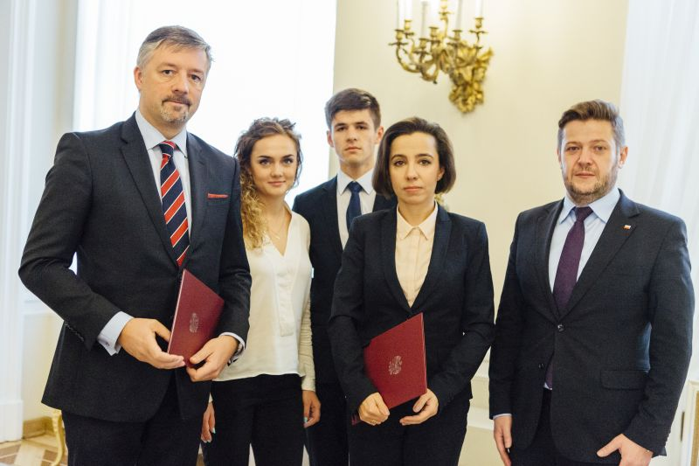
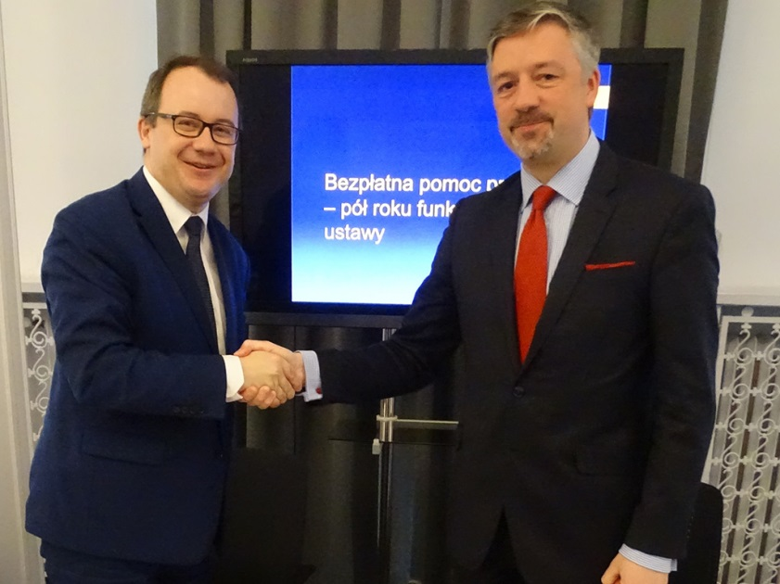
Osiągnięcia Fundacji Uniwersyteckich Poradni Prawnych
W październiku 2015 roku Fundacja podpisała porozumienie z Kancelarią Prezydenta Rzeczpospolitej Polskiej. Na podstawie Porozumienia - Biuro Interwencyjnej Pomocy Prawnej Kancelarii Prezydenta Rzeczypospolitej Polskiej deklaruje poparcie dla rozwoju studenckich poradni prawnych, jako formy kształcenia oraz pomocy osobom najuboższym.
W maju 2016 roku Fundacja odnowiła porozumienie o współpracy z Rzecznikiem Praw Obywatelskich. Porozumienie ma na celu zwiększenie dostępu każdej osoby do informacji o jej prawach, możliwości uzyskania niezbędnej pomocy w ich dochodzeniu oraz przysługujących środkach ochrony.

Slide 106
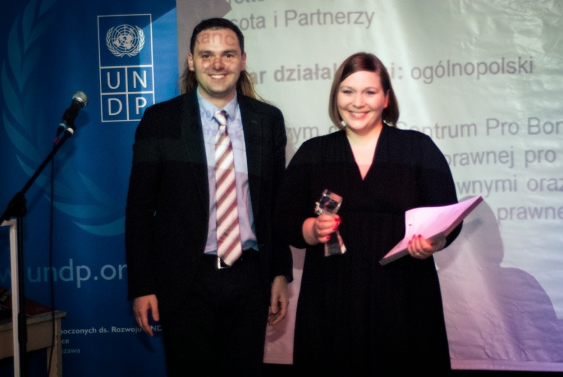
Osiągnięcia Fundacji Uniwersyteckich Poradni Prawnych
W 2013 roku Fundacja oraz prowadzone przez nią Centrum Pro Bono otrzymało nagrodę za najlepsze partnerstwo społeczne roku. Organizatorem Konkursu jest Program Narodów Zjednoczonych ds. Rozwoju, Biuro Projektowe w Polsce, partnerem konkursu jest Krajowy Ośrodek Europejskiego Funduszu Społecznego (KOEFS). Konkurs jest finansowany ze środków Europejskiego Funduszu Społecznego w ramach Programu Operacyjnego Kapitał Ludzki 2007-2013.

Slide 107
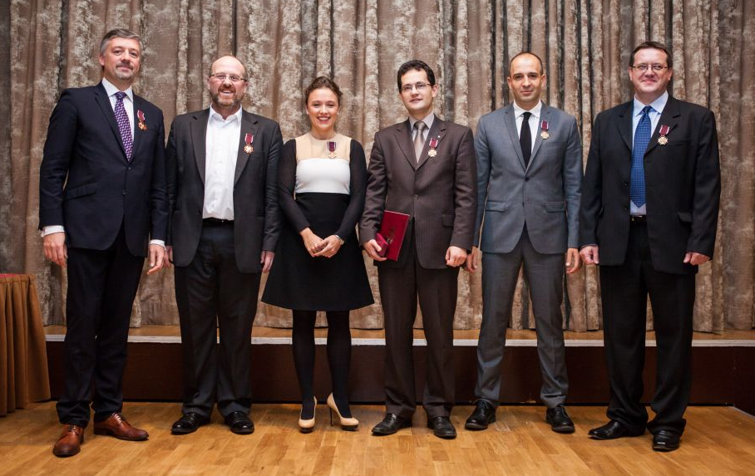
Osiągnięcia Fundacji Uniwersyteckich Poradni Prawnych
Z dumą informujemy, że na jesieni 2014 roku Prezydent Rzeczpospolitej Polskiej za zasługi dla rozwoju i budowy ruchu klinik prawa w Polsce odznaczył Filipa Czernickiego oraz Łukasza Bojarskiego Złotymi Krzyżami Zasługi, zaś dr Izabelę Kraśnicką, adw. Filipa Wejmana, Prof. Pawła Wilińskiego oraz Grzegorza Wiaderka - Brązowymi Krzyżami Zasługi.

Slide 108
Sponsorzy Fundacji Uniwersyteckich Poradni Prawnych
SPONSORZY INSTYTUCJONALNI
SPONSORZY

Slide 109
Zapraszamy do współpracy
Fundacja Uniwersyteckich Poradni Prawnych
ul. Szpitalna 5 lok. 5
00-031 Warszawa
tel.: (22) 828 91 28 w.143; fax: (22) 828 91 29
www.fupp.org.pl, zarzad@fupp.org.pl
Bank PEKAO S.A. II o/Warszawa nr: 87 1240 1024 1111 0000 0269 4777

